Slide 1
Nesne tabanlı Proje Banka Uygulaması
Mehmet Bektaş 220601033 Bilgisayar Mühendisliği
Tunahan Aykaç 220601028 Bilgisayar Mühendisliği
Muhammet Emin imir 220601029 Bilgisayar Mühendisliği

Slide 2
PROJE TANITIMI
Bizim yaptığımız Mobil Banka Uygulaması, kullanıcılarına hızlı, güvenli ve kişiselleştirilmiş bir finansal deneyim sunmayı amaçlayan bir Java tabanlı mobil uygulama projesidir. Bu proje, müşterilerin bankacılık işlemlerini kolayca yönetmelerine ve finansal verilerini güvenli bir şekilde izlemelerine olanak tanır.
Projede veriler veri tabanından alınmaktadır.

Slide 3
GELİŞTİRME AŞAMALARI
Analiz (Çözümleme) : Bu aşamada bizler uygulamayı yapmadan önce nasıl yapabiliriz diye tartıştık ve aklımızdaki uygulamanın bir uml diyagramını çizdik
Tasarım : Programımızda var olacak nesnelerin isimlerini, özelliklerini , sahip olacakları kriterleri, bağlı olacakları sınıflara karar verdik
Kodlama : Kafamızda oluşturduğumuz banka uygulamasını hayata geçirdik
Dokümantasyon : yaptığımız kodları bir sunu haline getirdik
Test : Kodumuzun çalışıp çalışmadığını gözlemledik

Slide 4
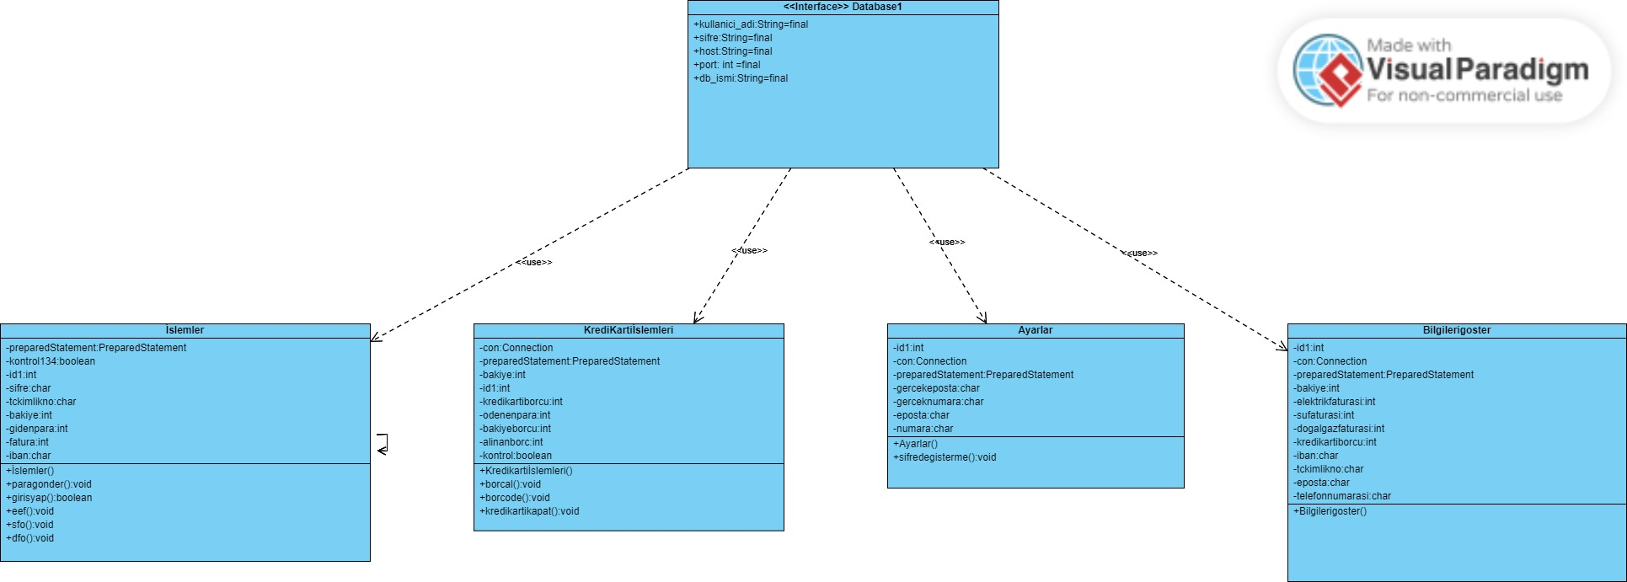
UML DİYAGRAMI

Slide 5
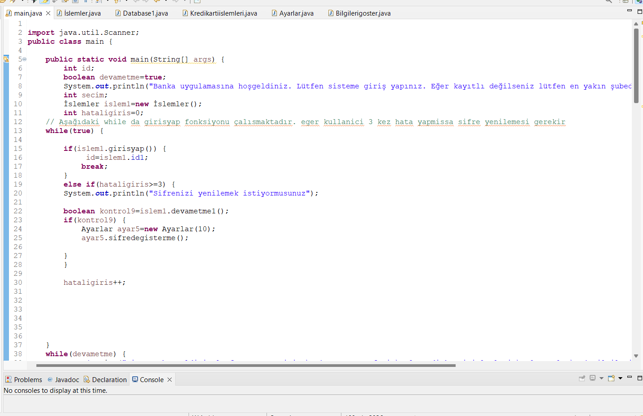
Giriş yapma

Slide 6
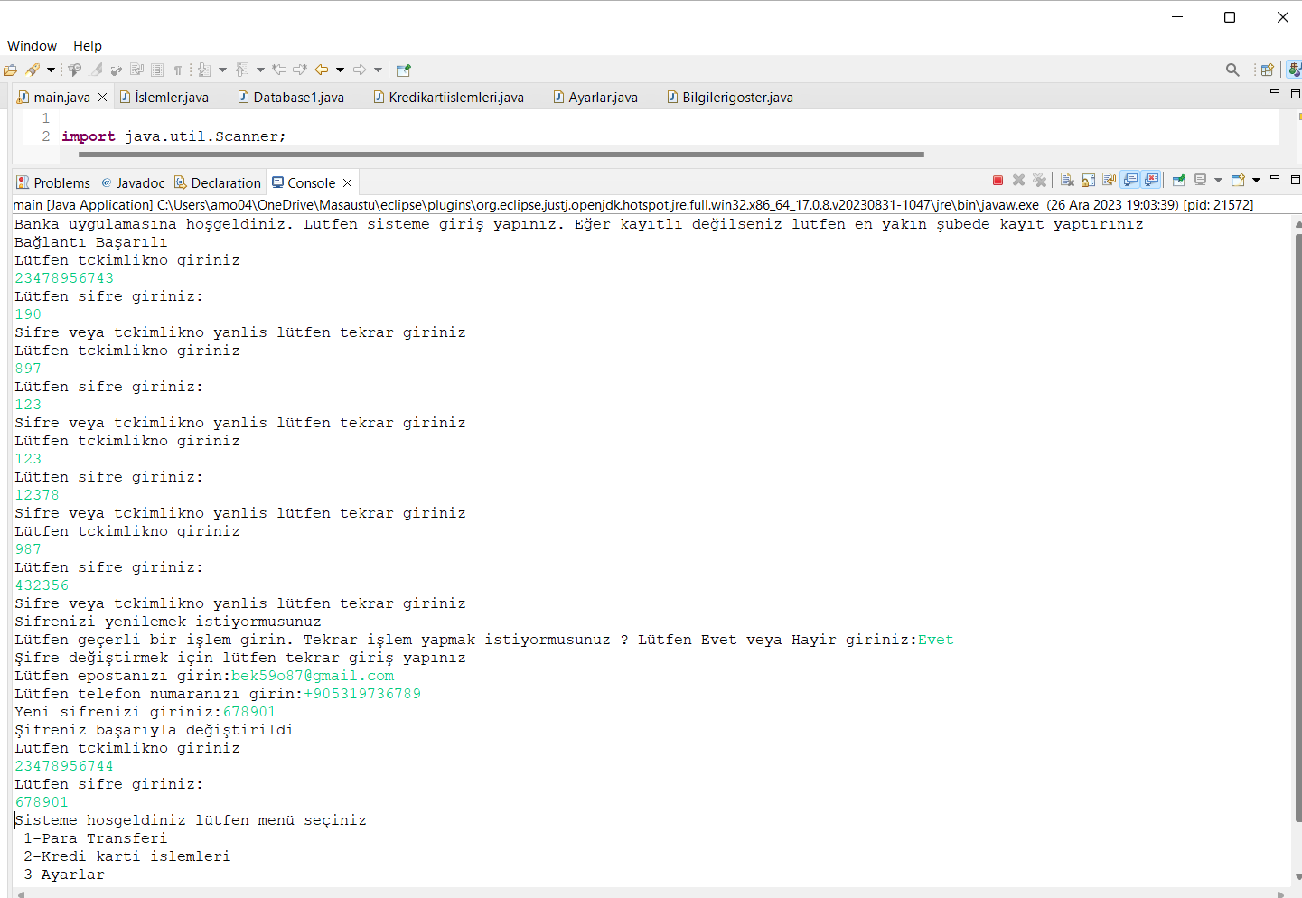
Giriş Yapma fonksiyonu çıktıları

Slide 7
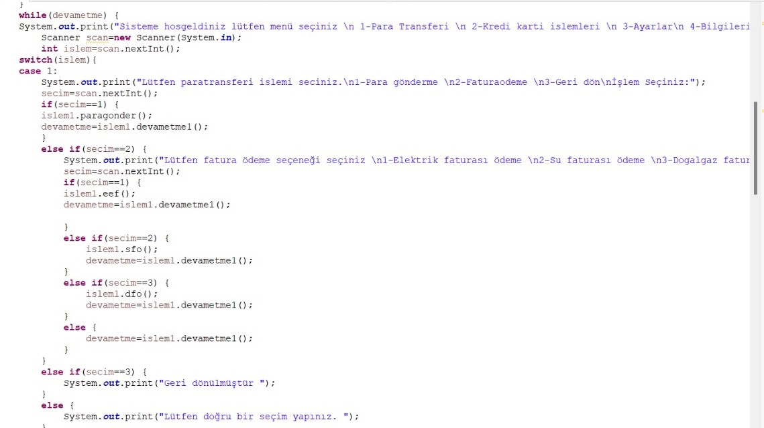
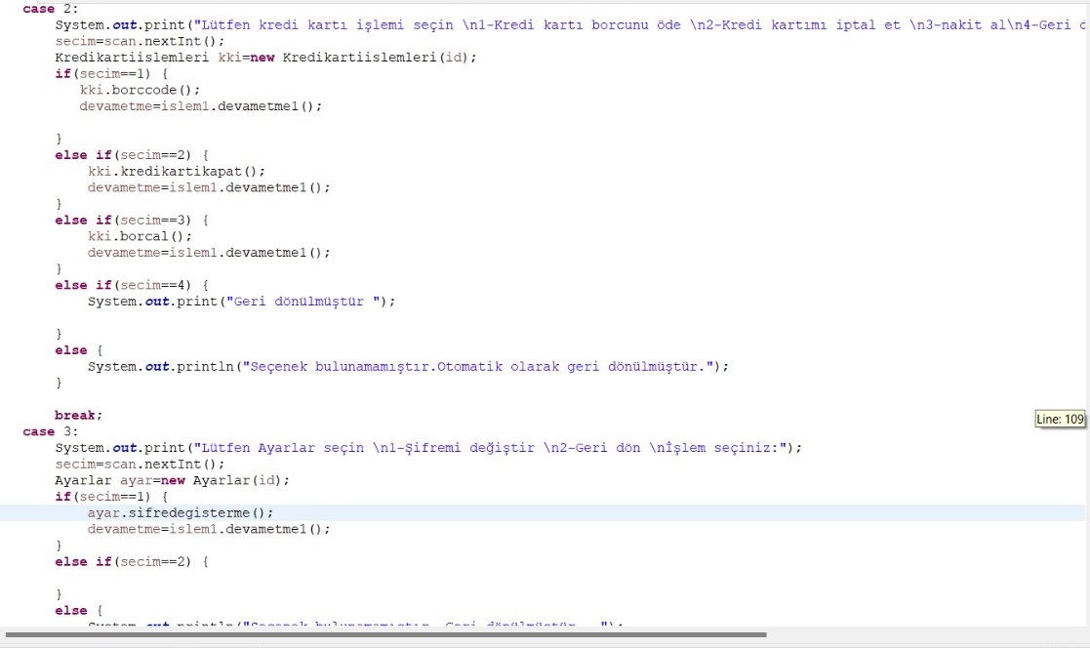
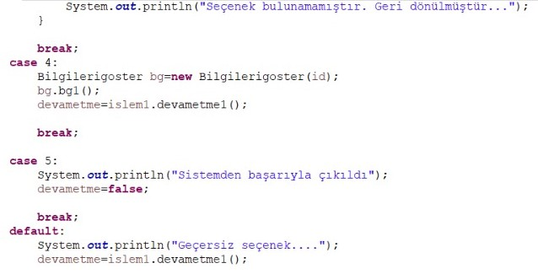
Menü İşlemleri

Slide 8
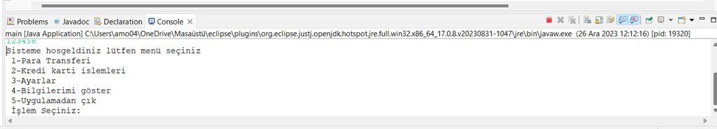
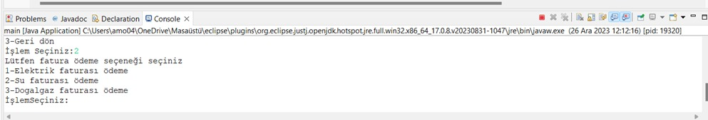
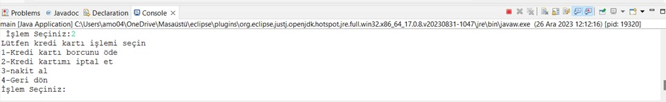
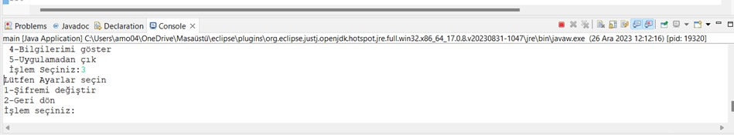
MENÜ KONSOL ÇIKTILARI:

Slide 9
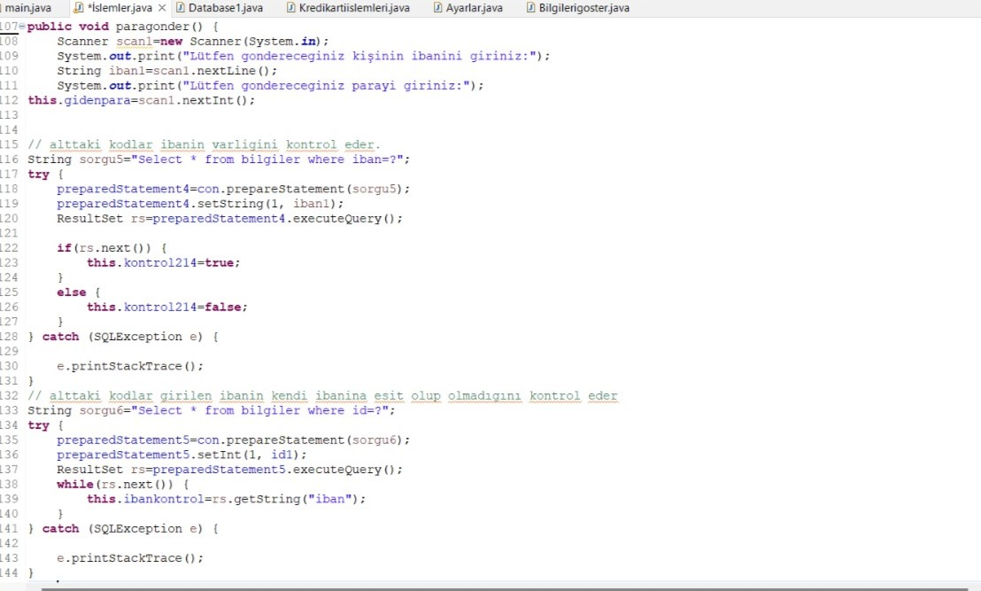
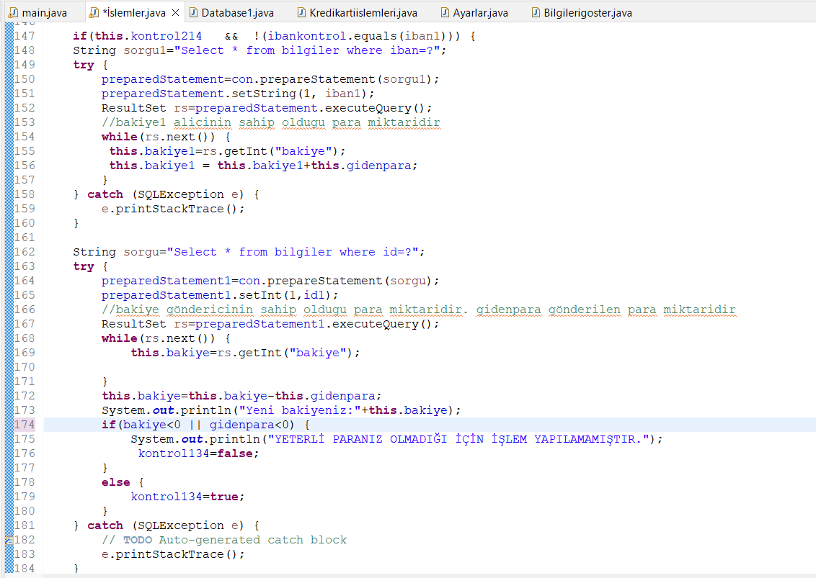
Para Gönderme Fonksiyonu

Slide 10
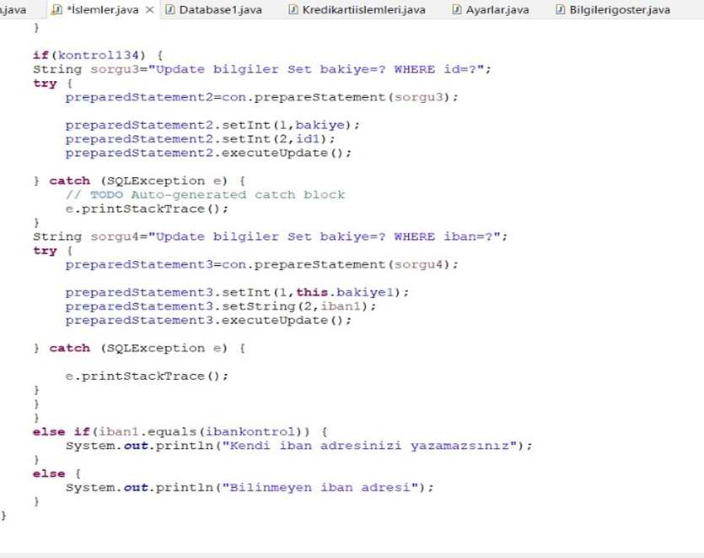
PARA GONDER FONKSİYONU

Slide 11
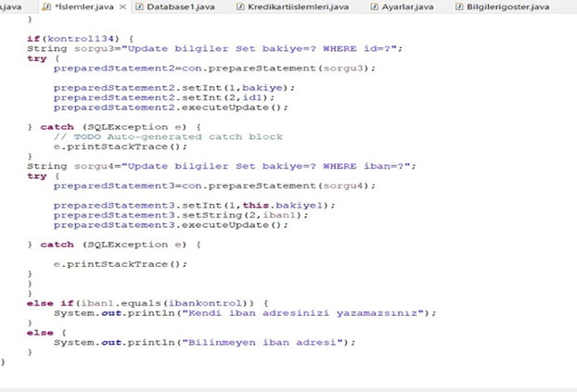
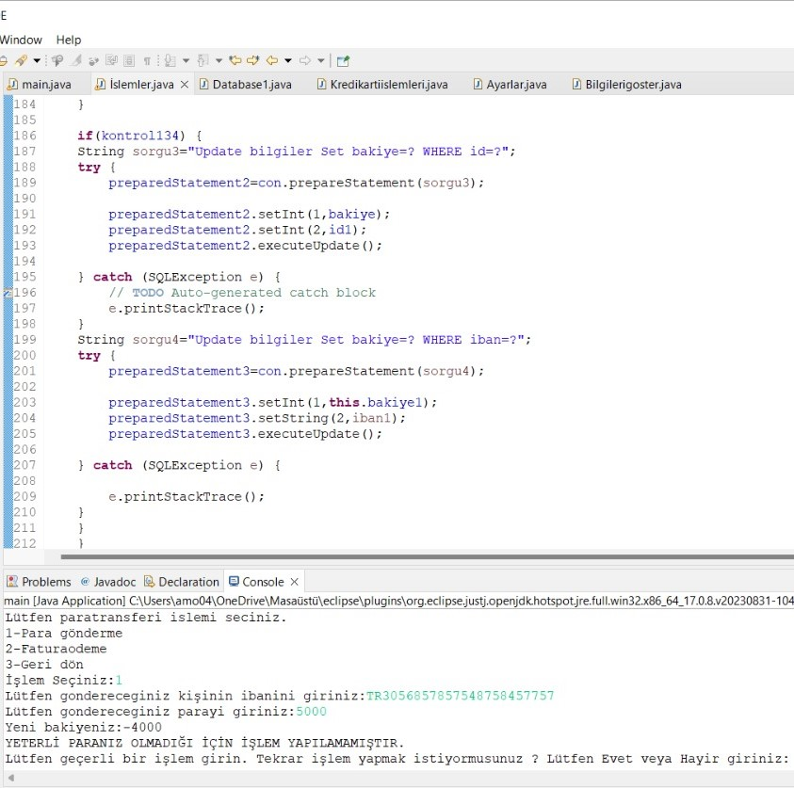
Para gönderme fonksiyonu ve çıktı:

Slide 12
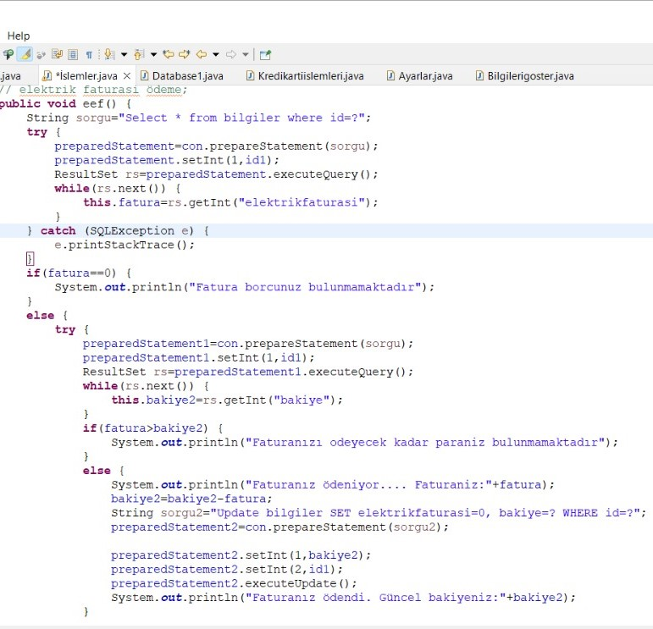
Elektrik faturası:

Slide 13
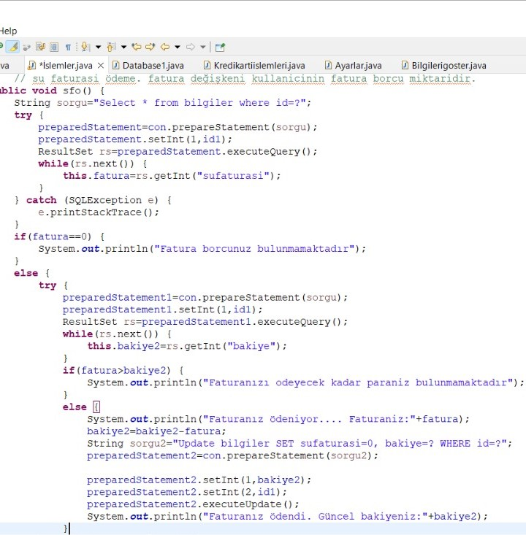
SU FATURASI

Slide 14
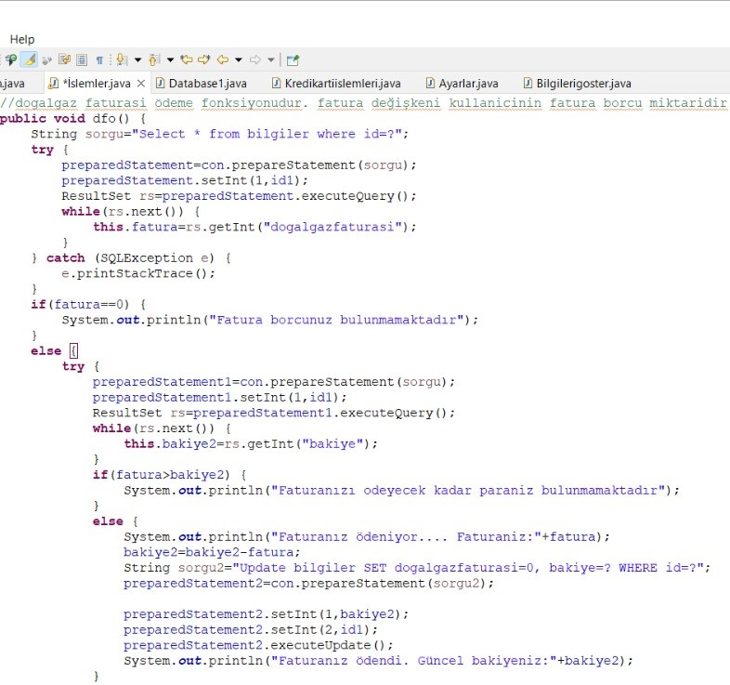
DOĞALGAZ FATURASI:

Slide 15
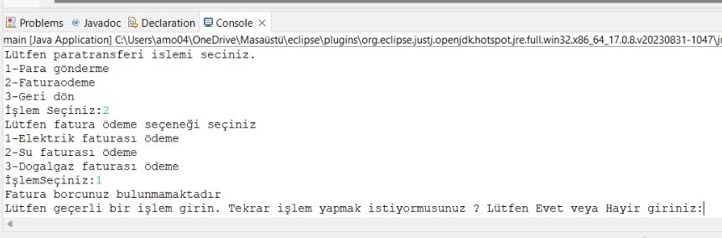
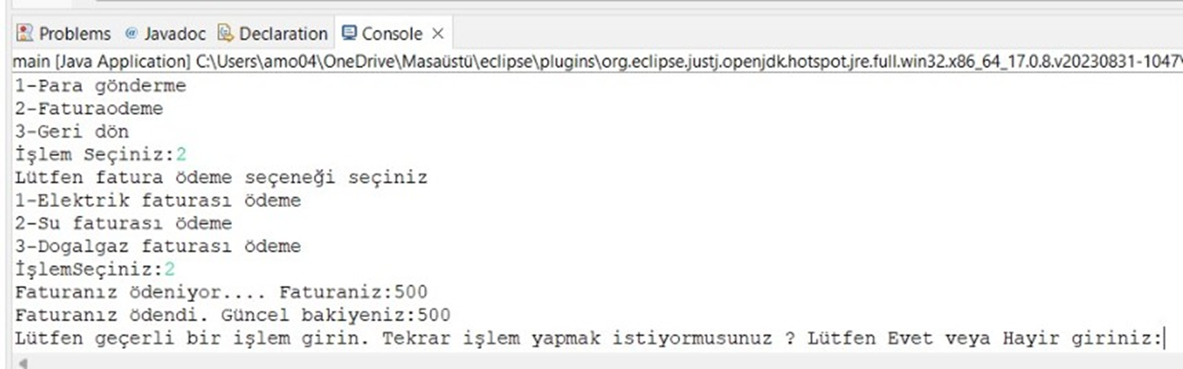
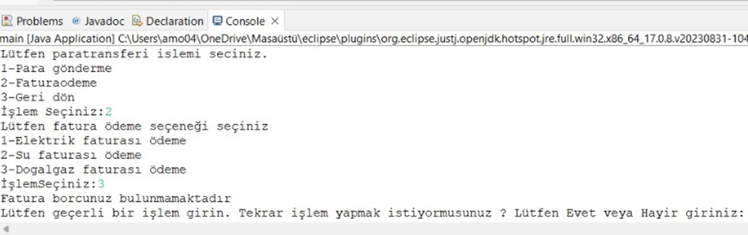
Fatura konsol sonuçları:

Slide 16
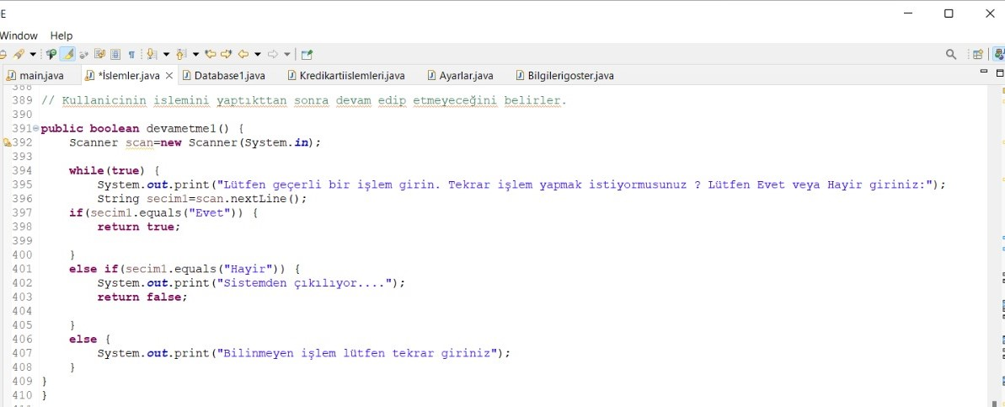
Devam etme foksiyonu:

Slide 17
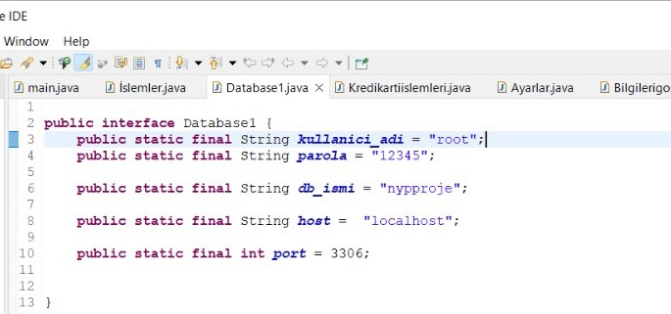
Database işlemleri:

Slide 18
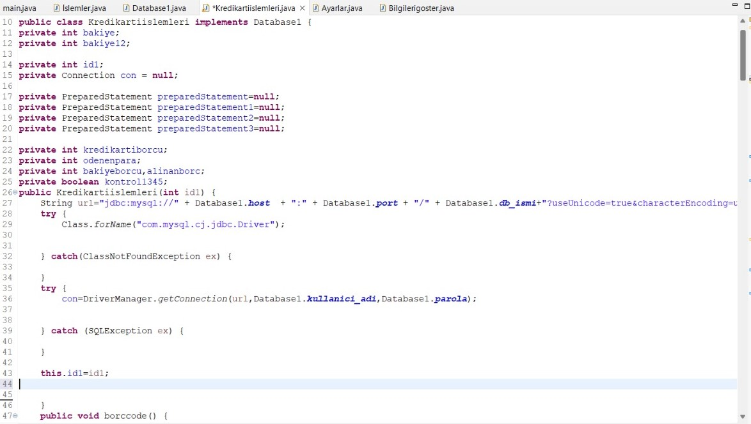
Kredi kartı işlemleri:

Slide 19
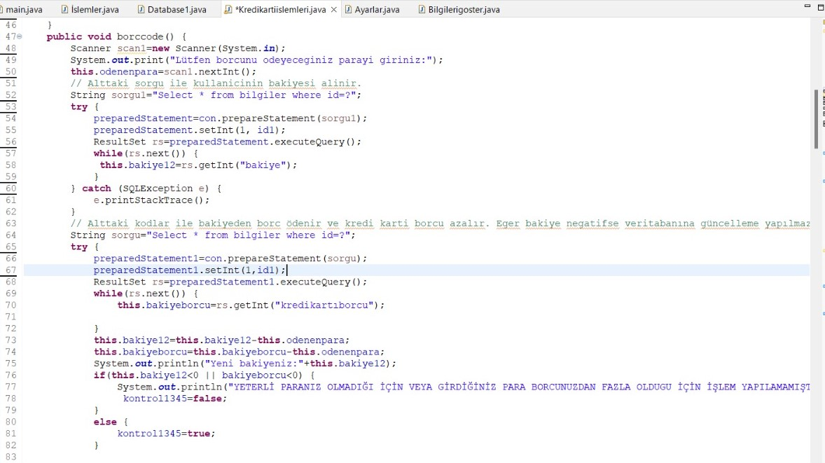
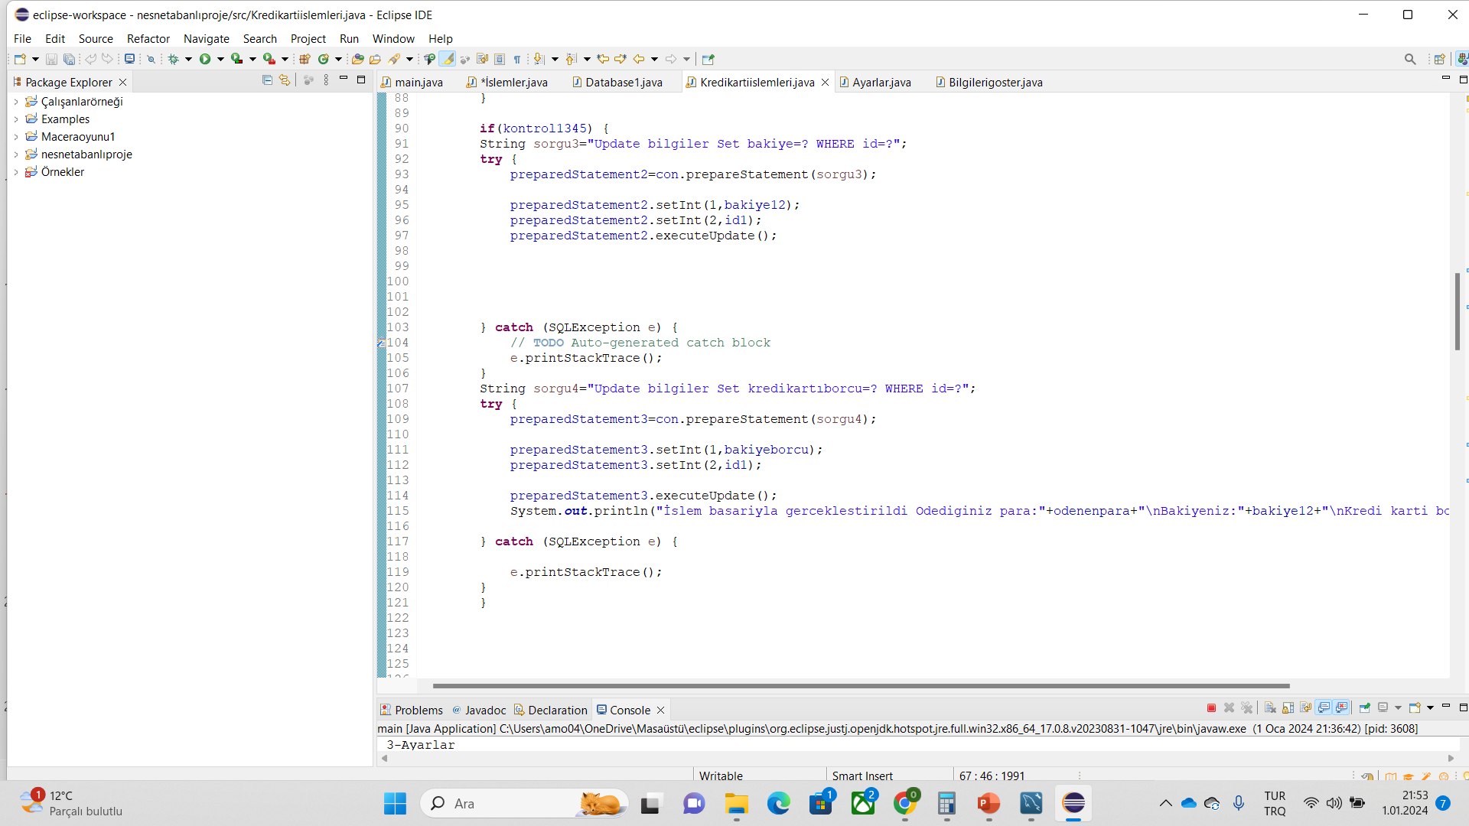
Borç ödeme fonksiyonu:

Slide 20
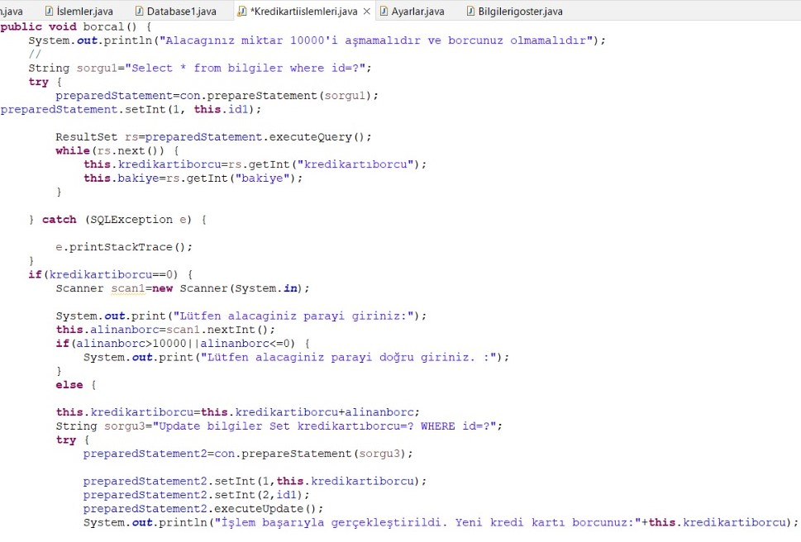
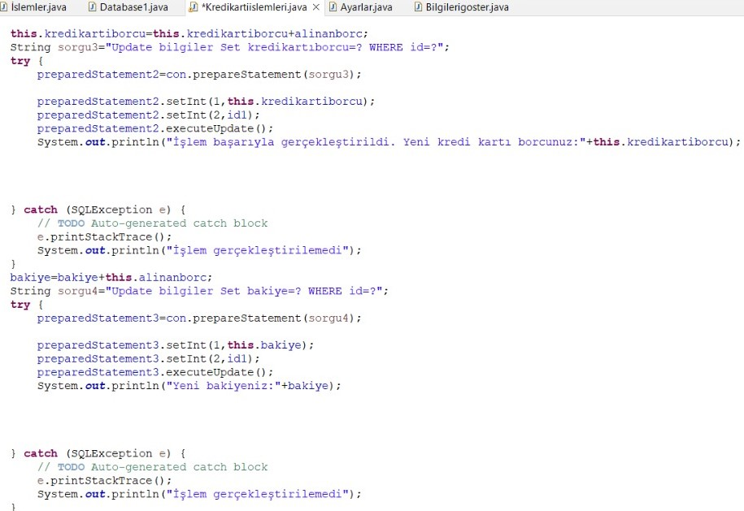
Borç al fonksiyonu:

Slide 21
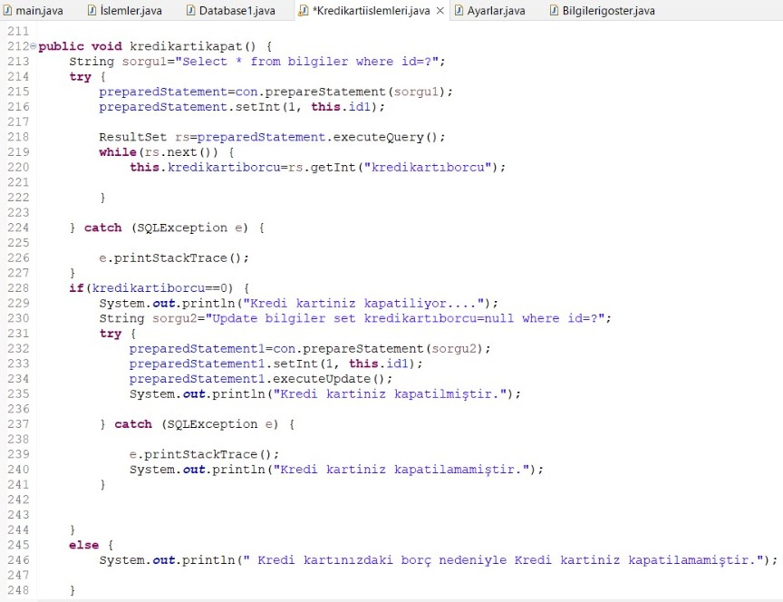
Kredi kartı kapatma fonksiyonu:

Slide 22
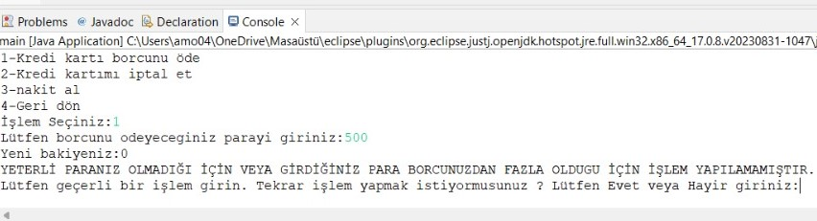
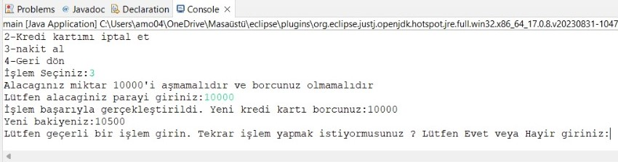
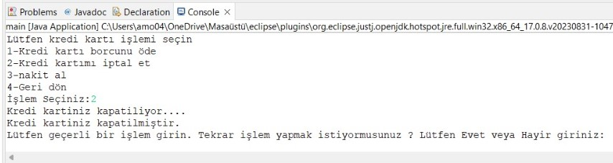
Kredi kartı konsol sonuçları:

Slide 23
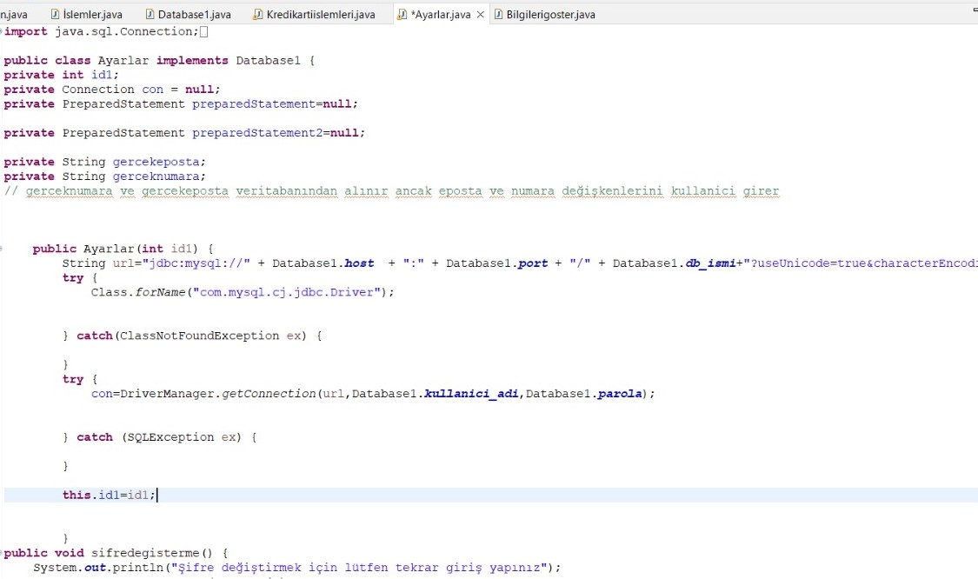
Ayarlar sınıfı

Slide 24
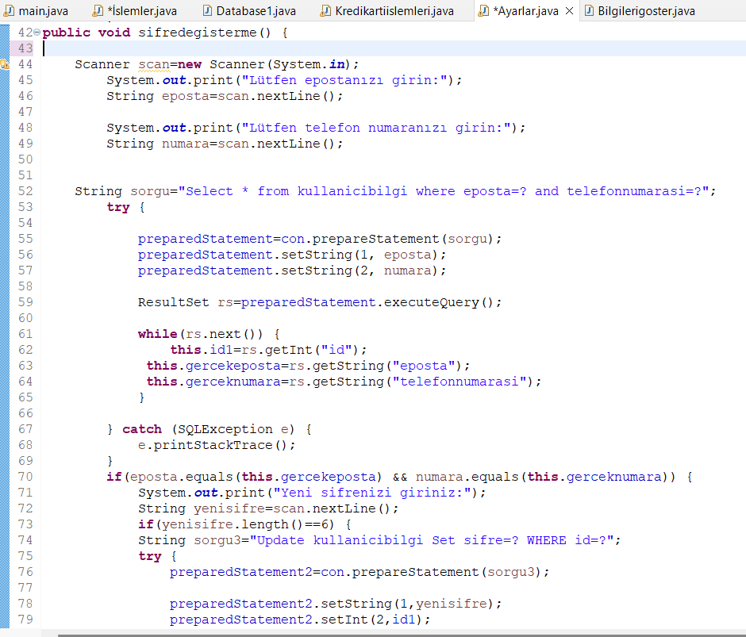
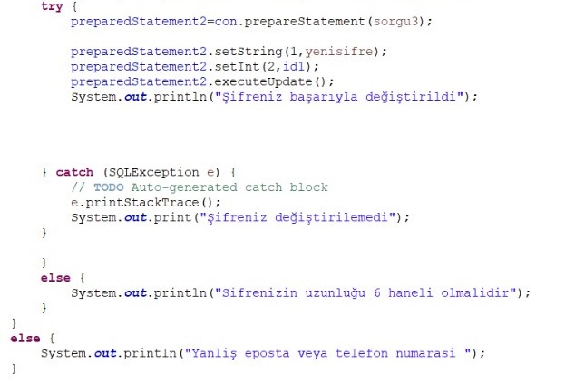
Şifre değiştirme fonksiyonu

Slide 25
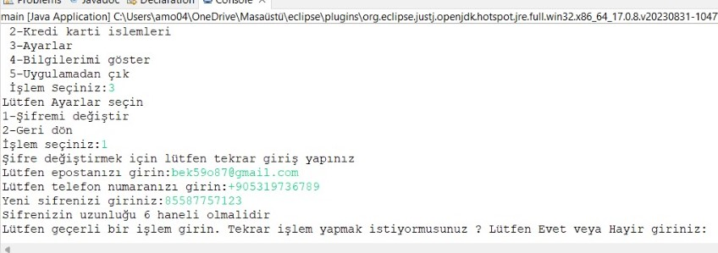
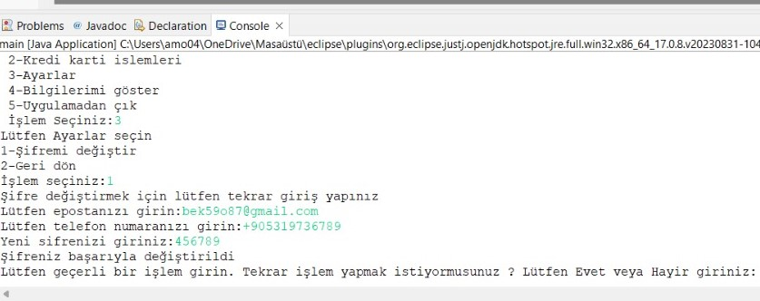
Şifre değiştirme konsol sonuçları:

Slide 26
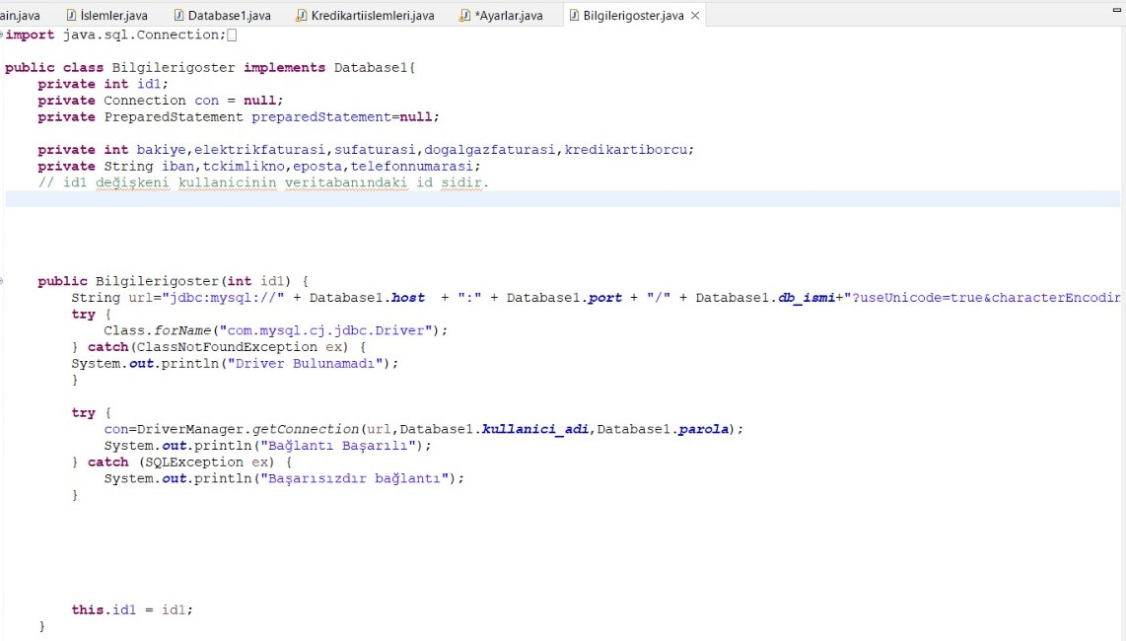
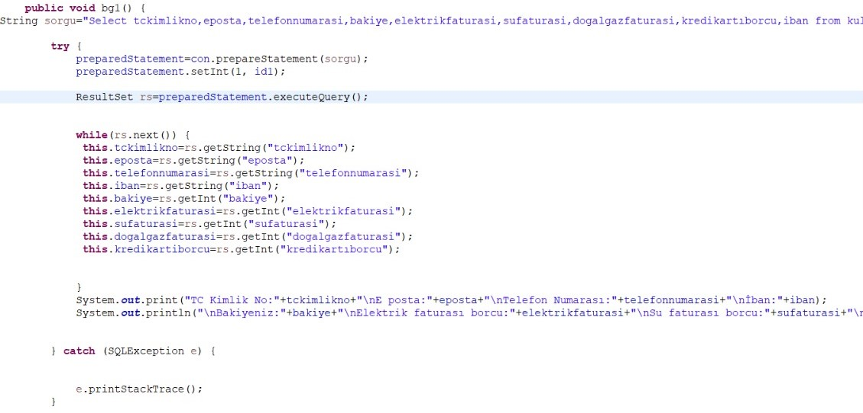
Bilgilerimi göster :

Slide 27
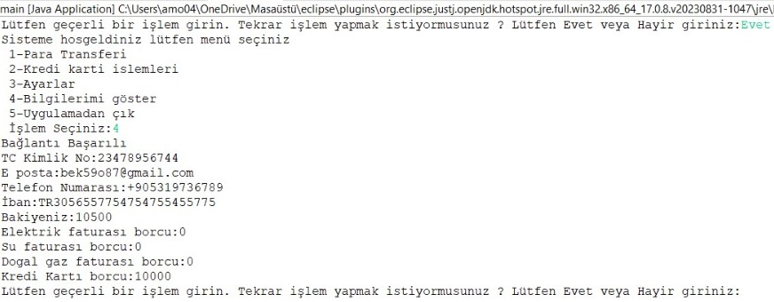
BİLGİLERİMİ GÖSTER FONKSİYONUNUN ÇIKTISI :

Slide 28
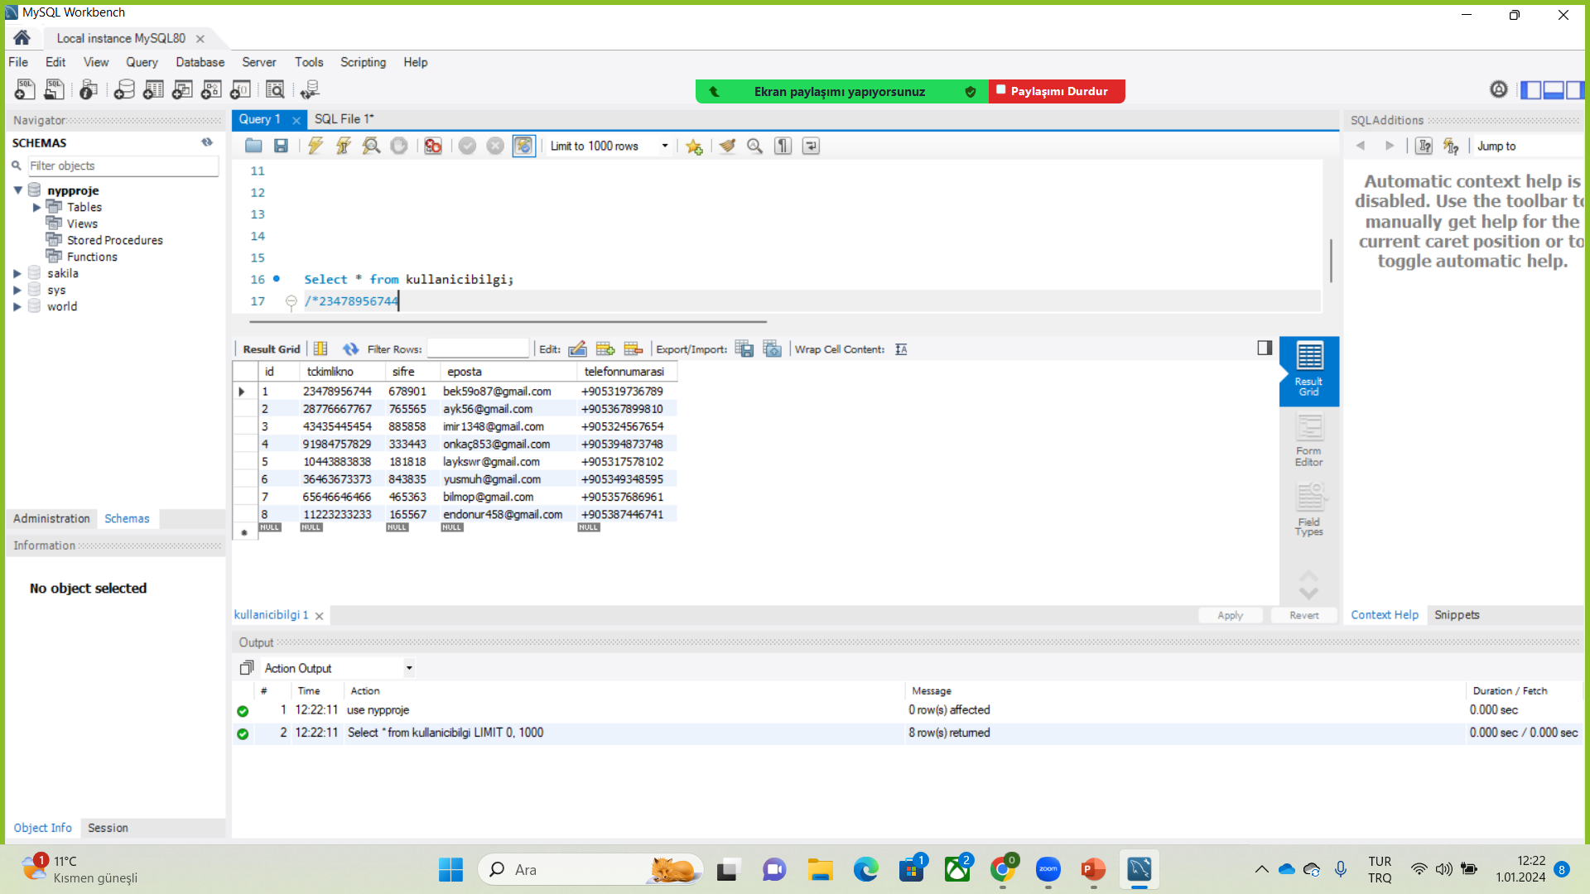
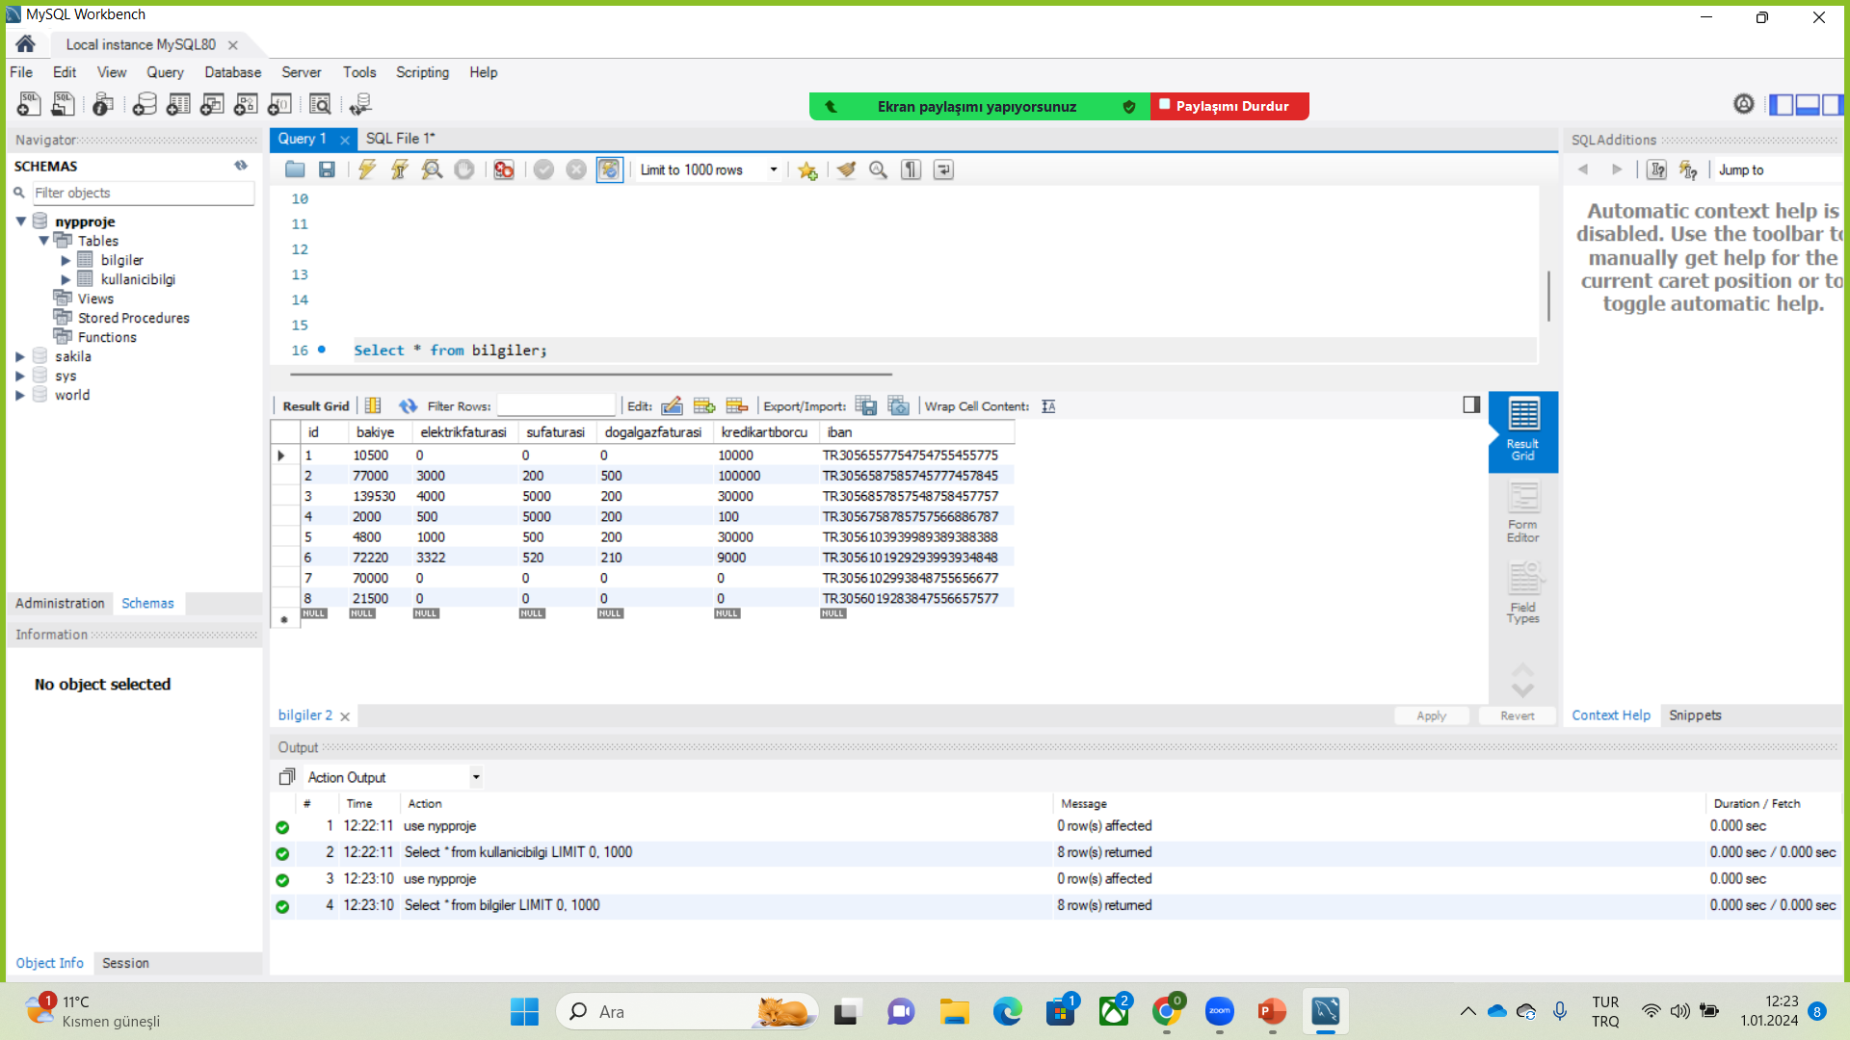
VERİTABANLARI

Slide 29
BİZİ DİNLEDİĞİNİZ İÇİN TEŞEKKÜRLER :)

